Slide 1

광무선 전력 전송을 위한 Pan-Tilt 카메라
스캔 시스템에서 다중 객체 추적 기법
2026-02-06
이희준, 빈경민, 김수민, 김준수*
gmlwns2279@tukorea.ac.kr
Dept. of IT Semiconductor Convergence Engineering, TUK
Intelligent Connected-Things (ICon) Lab
Notes:
안녕하세요. '광무선 전력 전송을 위한 Pan-Tilt 카메라 스캔 시스템에서 다중 객체 추적 기법'에 대해 김준수 교수님 지도학생 석사 1년차 이희준입니다. 발표 시작하겠습니다.

Slide 2
목차
- 성능평가
- 결론
- 서론
- System model
- 제안하는 기법
- 스캔 토폴로지 기반 인접 후보군 탐색 기법
- 정보 보존형 격자 히스토그램 기법
Notes:
목차입니다.

Slide 3
서론
문제 정의
광무선 전력 전송(OWPT)시 수신부의 정확한 위치 파악 및 지속적 추적 필수[1]
넓은 공간을 저비용으로 커버하기위한 pan-tilt 카메라 사용[2]
넓은 영역 커버를 위해 pan-tilt를 높은 각도로 스캔 시, 프레임 간 타겟 위치가 불연속적으로 급변함
기존 다중 객체 추적 알고리즘(SORT)는 IoU기반 추적 알고리즘이기에 본 시스템에서 추적을 실패함[3]
해결 방안
스캔 토폴로지 기반 인접 후보군 탐색 기법 : 물리적 위치 대신 스캔 경로의 논리적 인접성을 활용한 후보군 탐색 기법 제안
정보 보존형 격자 히스토그램 기법 : 시점 변화 및 정보 보존에 강인하도록 격자 분할 기반의 색상/형태 히스토그램 코사인 매칭 적용
[1] S. A. H. Mohsan, H. Qian, and H. Amjad, "A Comprehensive Review of Optical Wireless Power Transfer Technology," Frontiers of Information Technology & Electronic Engineering, vol. 24, no. 6, pp. 767-800, June 2023.
[2] H. J. Lee, G. M. Been, S. M. Kim, and J. Kim, “Pan-Tilt Camera Control with Pixel-Angle Mapping for Laser Energy Transfer”, in Proc. KICS Fall Conf., Nov. 2025.
[3] A. Bewley, Z. Ge, L. Ott, F. Ramos, and B. Upcroft, "Simple online and realtime tracking," in Proc. IEEE ICIP, Sep. 2016.
1
Notes:
최근 IoT 기기의 전원 공급을 위해 광무선 전력 전송(OWPT) 기술이 주목받고 있습니다.
이 시스템의 핵심은 수신부의 위치를 정확히 파악하고 지속적으로 추적하는 것입니다.
저희는 넓은 공간을 저비용으로 커버하기 위해 Pan-Tilt 카메라를 도입했습니다.
다중 타겟인 상태에서, 넓은 영역을 15도씩 빠르게 스캔하다 보니, 프레임 간 타겟의 위치가 불연속적으로 급변하는 문제가 발생했습니다.
이로 인해 기존의 위치 기반 추적 알고리즘인 SORT 등은 추적에 실패하게 됩니다.
이를 해결하기 위해 저희는 물리적 거리 대신 스캔 토폴로지 기반 인접 후보군 탐색 기법 , 정보 보존형 격자 히스토그램 기법을 제안합니다.

Slide 4
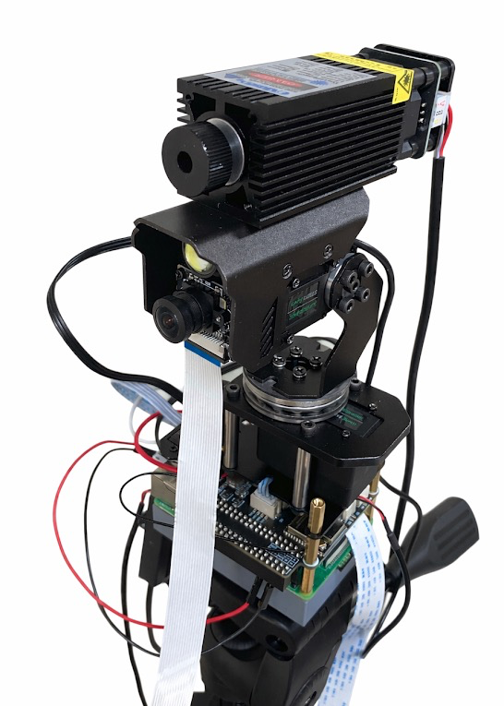
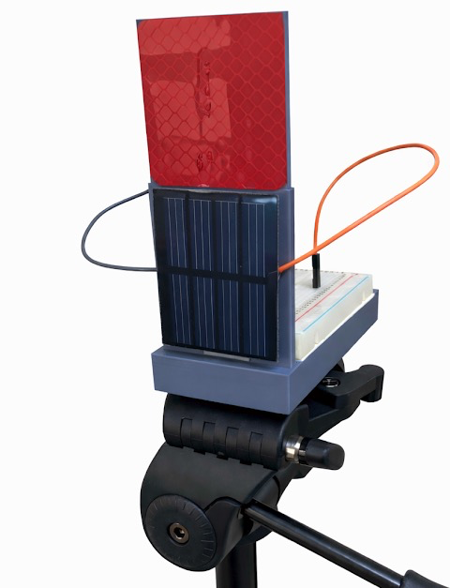
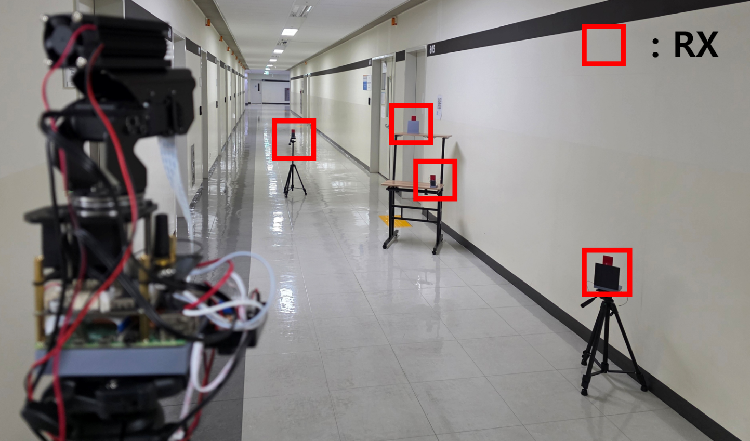
System model
송신부
Pan-tilt 구동부, RGB 카메라, LED 모듈, 레이저 모듈 로 구성
Boustrophedon 패턴을 따라 15° 의 간격 으로 스캔 진행
수신부
인식을 위한 빨간색 재귀반사필름, 에너지 변환을 위한 Solar cell 로 구성
송신부로 부터 5~10 m 거리내에 4개 무작위 배치
그림 1. 송신부
그림 3. 시스템 모델
그림 2. 수신부
2
Notes:
본 연구의 시스템 모델입니다.
송신부는 Pan-Tilt 구동부 위에 RGB 카메라와 레이저, LED 모듈이 결합된 형태이며,
효율적인 탐색을 위해 지그재그 형태인 Boustrophedon(부스트로페돈) 패턴으로 15도씩 이동하며 스캔합니다.
수신부는 5~10m 거리에 무작위로 배치되어 있으며,
인식을 돕기 위한 빨간색 재귀반사필름과 에너지를 전환 할 Solar cell 로 구성되어 있습니다.
수신부를 검출하는 방법은 사전에 재귀반사필름을 학습시킨 Yolo 모델을 통해 검출합니다.

Slide 5
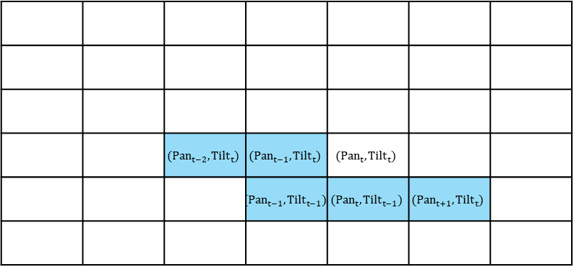
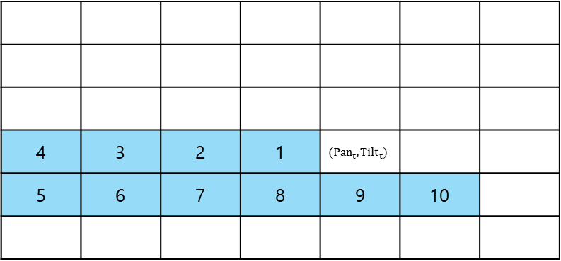
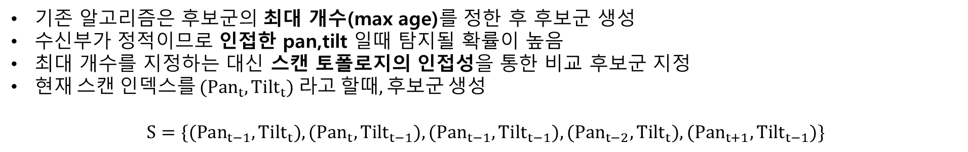
스캔 토폴로지 기반 인접 후보군 탐색 기법
■ 스캔 토폴로지 기반 인접 후보군 탐색 기법
기존 알고리즘은 후보군의 최대 개수(max age)를 정한 후 후보군 생성
수신부가 정적이므로 인접한 pan,tilt 일때 탐지될 확률이 높음
최대 개수를 지정하는 대신 스캔 토폴로지의 인접성을 통한 비교 후보군 지정
현재 스캔 인덱스를 $({Pan}_{t},{Tilt}_{t}) 라$고 할때, 후보군 생성
$$S=\{({Pan}_{t−1},{Tilt}_{t}),({Pan}_{t},{Tilt}_{t−1}),({Pan}_{t−1},{Tilt}_{t−1}),({Pan}_{t−2},{Tilt}_{t}),({Pan}_{t+1},{Tilt}_{t−1})\}$$
4 | 3 | 2 | 1 | $$({Pan}_{t},{Tilt}_{t})$$
5 | 6 | 7 | 8 | 9 | 10
 |  | $$({Pan}_{t−2},{Tilt}_{t})$$ | $$({Pan}_{t−1},{Tilt}_{t})$$ | $$({Pan}_{t},{Tilt}_{t})$$
 |  |  | $$({Pan}_{t−1},{Tilt}_{t−1})$$ | $$({Pan}_{t},{Tilt}_{t−1})$$ | $$({Pan}_{t+1},{Tilt}_{t})$$
그림 4. Max age =10 인 기존 알고리즘 후보군
그림 5. 제안하는 기법의 후보군
3
Notes:
스캔 토폴로지 기반 인접 후보군 탐색 기법 입니다.
기존의 MOT 알고리즘은 최대 프레임 개수에 제한을두고 후보군을 비교하는 방식으로 진행이 됩니다.
저희 시스템에선 타겟이 정적임에 따라, 탐지가 되었을때 근처 pan, tilt 에서 탐지가 되었을 확률이 높습니다.
따라서 최대개수를 지정해 프레임을 비교하는 것이아니라 스캔 토폴로지의 인접성을 이용하여 후보군을 지정하여 비교 프레임 개수를 효율적으로 줄일 수 있습니다.
지정하는 후보군은 tilt 값이 그대로고 pan 값을 조정한 전프레임과 전전프레임, tilt 값을 조정한 토폴로지 기준 아래 프레임, pan, tilt 값을 둘다 조정한 대각선프레임 총 5개의 후보군을 지정하여 비교를 합니다.

Slide 6
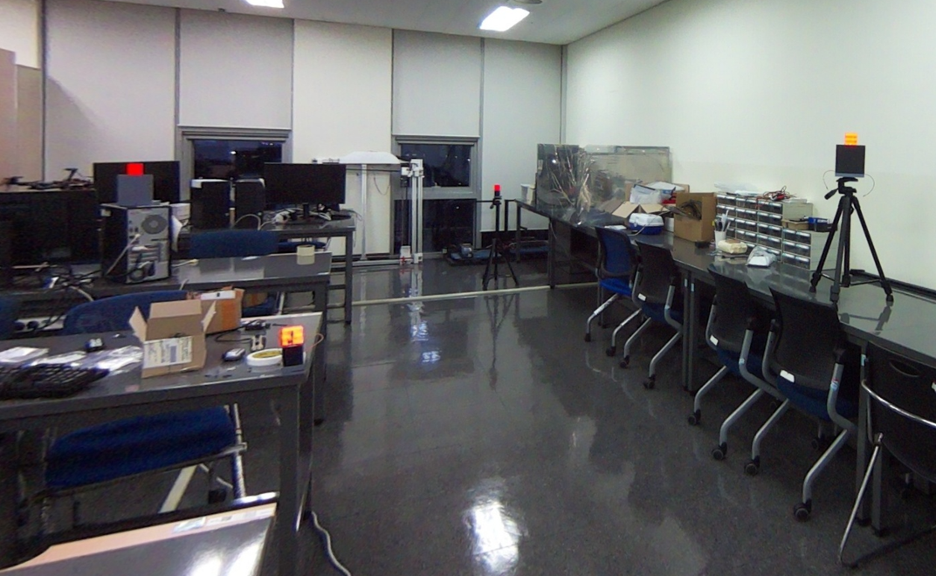
정보 보존형 격자 히스토그램 기법
1. 프레임 촬영
■ 1. 프레임 촬영 , 2. 수신부 탐지
2. 수신부 탐지
3. ROI 추출
4. 격자 생성
5. 히스토그램 추출
6. 비교 및 최적 매칭
그림 6. 프레임 촬영 및 수신부 탐지
4
Notes:
비교하는 방식은 총 6단계로 이루어져 있습니다. 프레임 촬영, 객체 탐지, ROI, 격자 생성, 히스토그램추출 , 비교 및 최적 매칭 순으로 이루어 집니다.
우선 프레임촬영과 수신부탐지입니다.
각 지정된 스캔지점에서 촬영을하여 수신부를 탐지합니다.
재귀반사필름을 학습한 모델, yolo를 이용하여 수신부를 탐지합니다.
수신부가 탐지되지 않으면 스캔 경로에따라 프레임촬영을 이어서 합니다.

Slide 7
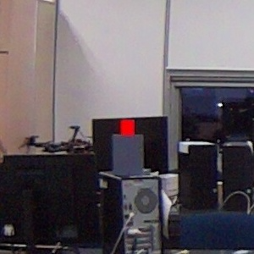
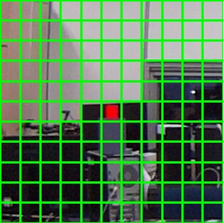
정보 보존형 격자 히스토그램 기법
1. 프레임 촬영
■ 3. ROI 추출 , 4. 격자 생성
2. 수신부 탐지
3. ROI 추출
4. 격자 생성
그림 7. 300x300 ROI
그림 8. 11x11 격자 생성
5. 히스토그램 추출
ROI : 수신부 및 배경 정보를 추출하기위한 ROI 추출
격자 생성 : 정보 추출 시, 공간정보를 보존하기 위한 격자 생성
6. 비교 및 최적 매칭
5
Notes:
ROI, 격자생성 단계입니다.
정보를 추출하기위해 탐지된 수신부의 중심으로 부터 300x300 ROI 를 합니다.
이후 ROI 에서부터 정보를 추출할때 공간정보를 보존하기위한 11x11 의 격자를 생성합니다.

Slide 8

정보 보존형 격자 히스토그램 기법
1. 프레임 촬영
■ 5. 히스토그램 추출, 6. 비교 및 최적 매칭
2. 수신부 탐지
히스토그램 추출
. . .
3. ROI 추출
특징 벡터
4. 격자 생성
히스토그램 추출 : 격자별 HSV(Hue : 색도 , Saturation : 채도, Value : 명도), Grayscale 에서의 히스토그램 추출 및 특징 벡터 생성
코사인 유사도 : 특징 벡터 간의 각도를 계산하여 유사도 측정
$$Similarity(A,B) =\frac{V_{A}∙V_{B}}{{|V}_{A}||V_{B}|}$$
최적화 : 헝가리안 알고리즘을 사용하여 최적 매칭 수행[4]
헝가리안 알고리즘 : 할당 문제를 해결하기위한 대표적인 알고리즘
ID Assignment : 유사도 값이 일정 값(0.5) 보다 낮을 때, 새로운 ID 부여
5. 히스토그램 추출
6. 비교 및 최적 매칭
[4] H. W. Kuhn, "The Hungarian method for the assignment problem," Naval Research Logistics Quarterly, vol. 2, no. 1-2, pp. 83-97, 1955. 6
Notes:
나눠진 격자별로 비교를 위해 히스토그램을 추출하는데 추출하는영역은
HSV 에서의 HS, Grayscale 에서의 히스토그램을 추출하여 하나의 특징벡터로 결합합니다.
H(0~360 , 8) S(0~100 , 4), Gray(0~255, 16)
이후 스캔 토폴로지에 따른 후보군에서 뽑은 특징

Slide 9


성능평가
■ 평가지표
IDSW(ID Switch) (↓) - 추적하는 타겟의 ID가 바뀌는 횟수
ID Purity (0~1) (↑) - 하나의 ID에서 가장 많은 빈도의 타겟이 차지하는 비율
MOTA(MOT Accuracy) (0~100 %) (↑) - 탐지성능과 IDSW를 종합한 표준 정확도 - $MOTA= 1 − \frac{\sum_{t}{({FN}_{t} + {FP}_{t} + {IDSW}_{t})}}{\sum_{t}{{GT}^{t}}}$
AssA(Association Accuracy) (0~1)(↑) - 올바른 ID가 유지된 시간 비율의 가중평균
$t$ : 프레임 인덱스
${FN}_{t}$ : $t 에$서의 미검출 수
${FP}_{t}$ : $t 에$서의 오검출 수
${IDSW}_{t}$ : ID 스위칭 수
${GT}^{t}$ : $t 에$ 존재하는 실제 타겟의 총 수
1
7

Slide 10
성능 평가
■ 검증 결과
표1. 검증결과
표2. 타 Method MOTA[5]
파라미터 | 값
실제 타겟 수 | 4 개
식별 타겟 수 | 10 개
MOTA(↑) | 94.5%
IDSW(↓) | 6회
ID Purity(↑) | 100%
기법 | MOTA
MCTrack | 91.62%
CasTrack | 91.91%
RAM | 91.61%
OC-SORT | 90.28%
BiTrack | 91.52%
실내 환경에서 5-10m 거리에 수신부를 배치하여 획득한 데이터 셋 활용
표2는 KITTI test set 에대한 MOTA 결과표로 90%대의 결과를 보여줌[5]
제안하는 기법 또한 MOTA 값이 90%대로 준수한 성능을 보임
[5] X. Wang et al., "MCTrack: A Unified 3D Multi-Object Tracking Framework for Autonomous Driving," 2025 IEEE/RSJ International Conference on Intelligent Robots and Systems (IROS), Hangzhou, China, 2025 8
Notes:
성능 평가입니다.
검증결과 실내 환경에서 4개의 수신부를 5~10m 거리에 배치하여 획득한 데이터셋으로 검증을 하였고.
결과는 표1과 같습니다.
표2는 타 MOT Mehod의 MOTA 결과인데 KITTI test set 에대한 지표입니다.
Kitti test set은 자율주행 을 위한 데이터 셋입니다.
저희가 제안하는 방식은 보다 쉬운환경임에따라 보다 높은 MOTA 결과를 얻은것을 확인할 수 있습니다.

Slide 11
성능 평가
표3. 제안 기법의 파라미터별 성능 평가
Method | ID Purity(↑) | IDSW(↓) | AssA(↑) | MOTA(↑)
스캔 토폴로지 기반 인접 후보군, 격자(11x11) | 100% | 6회 | 0.76 | 94.5%
스캔 토폴로지 기반 인접 후보군, 격자(5x5) | 75.5% | 1회 | 0.73 | 99.1%
스캔 토폴로지 기반 인접 후보군, 격자 미적용 | 32.7% | 2회 | 0.25 | 98.2%
Max age = 5, 격자(11x11) | 100% | 6회 | 0.58 | 94.5%
Max age = 5, 격자 미적용 | 31.8% | 2회 | 0.24 | 98.2%
격자의 정보보존 : 단일 히스토그램(Grid 미적용)은 정보의 부족으로 인한 객체 구분 실패로 인해, ID Purity매우 낮은 값 도출
토폴로지 기반 후보군 : 트랙 파편화를 억제하여 높은 AssA 도출
병합 오류 방지 : 일부 높은 MOTA 값은 낮은 비교 성능으로 인한 ID 병합에 의한 값
9
Notes:
제안 기법을 검증하기 위한 결과표입니다.
격자가 미적용되거나 조금 낮은 방식을 적용한 결과를보면 MOTA가 매우 높에 나온것을 확인할 수있습니다.
이는 격자 의 분류가 낮거나 미적용으로인해 객체의 정보부족으로 서로다른 객체를 구분하지 못하고 하나로 병합했기에 ID SW 값자체가 낮아 나온 결과입니다. 이는 ID Purity 를 보시면 객체를 구분하지못하고 병합해버려 비교적 낮은 값들이 나온것을 확인할수 있습니다.
스캔 토폴로지 기반 후보군을 적용을 비교하면 격자 미적용시에는 AssA 값이 차이가 많이 나지않지만 이는 객체를 비교하지 못하여 나온것이고, 격자 적용시를 비교하면 AssA 값이 오른것을 확인할 수 있습니다. 이는 동일하게 5개의 후보군을 비교를 했지만 스캔 토폴로지 기반 후보군이 보다 우수한 비교 후보군을 생성해 파편화를 억제한것을 확인할수있습니다.

Slide 12
결론
■ 결론, 향후 연구
결론
본 논문은 pan-tilt 카메라를 활용한 레이저 기반의 무선 전력 전송 시스템에서 다중 객체 추적 기법을 제안함
스캔 토폴로지 기반 인접 후보군 탐색 기법을 통해 급격한 시점 변화에도 트랙 파편화를 억제하고 추적 안정성 확보
격자 기반 히스토그램 코사인 유사도를 통해 시점/외형 변화에 강인한 추적 성능 확보
실내 환경에서의 검증 결과 MOTA 94.5% 달성으로 안정적 추적 확인
향후 연구
Target 설계를 통한 IoT 기기 충전 시스템 연구
정적인 Target 이 아닌 동적인 Target 시스템 에서의 추가 기법 고안
10
Notes:
결론입니다.

Slide 13
마무리
Thank you
2026-02-06
이희준, 빈경민, 김수민, 김준수*
gmlwns2279@tukorea.ac.kr
Dept. of IT Semiconductor Convergence Engineering, TUK
Intelligent Connected-Things (ICon) Lab
Notes:
감사합니다.

